Slide 1
GOOD MORNING

Slide 2
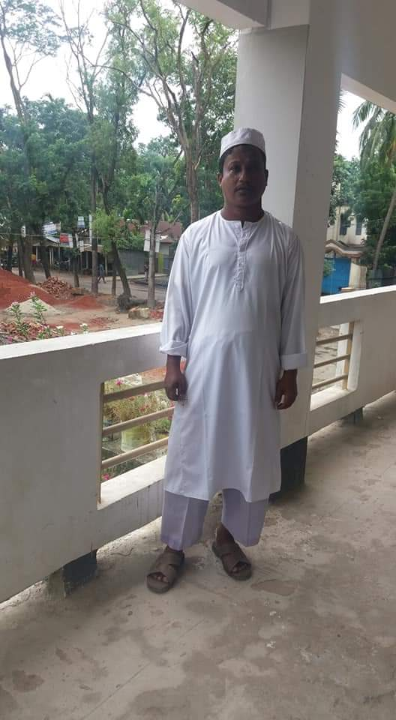

Slide 3
শিক্ষকের পরিচয়
মোহাম্মদ =দাউদ
সিনিয়র শিক্ষক
রতন পুর হাজি ছৈয়দের রহমান স্মৃতি উচ্চ বিদ্যালয়
ফেনি সদর ।ফেনি

Slide 4
আজকের পাঠ
শ্রেনি= নবম /দশম
বিষয় –ইসলাম ও নৈতিক শিক্ষা ।
অধ্যায় =৫ম
পাঠ ১৪ , রসায়ন শাস্র
সময় = ৪৫ মিনিট ।

Slide 5
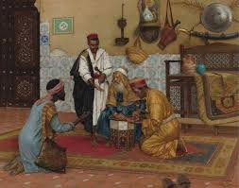

Slide 6
পরিচয়
জন্ম ৭৯৬ খ্রি , মিসরের আখমিম নামক স্থানে , নাম –ছাওবান । পিতার নাম – ইব্রাহিম । সুফি হিসেবে প্রসিদ্ব ।
তাকে রসায়ন বিদ ও বলা হয় ।

Slide 7
শিখন ফল
জুন নুন মিসরির পরিচয় বলতেপারবে ।
তার কর্ম পরিধি বলতে পারবে ।
রসায়নে তার অবদা ন বলতে পারবে

Slide 8
ছবিদেখিও বলি

Slide 9
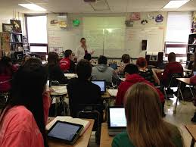
দলিয় কাজ
জুন নুন মিসরির সুফি হিসেবে কেন প্রসিদ্ব লাভ করেন ?

Slide 10
একক কাজ
জুন নুন মিসরির কত সালে মারা যান ?

Slide 11
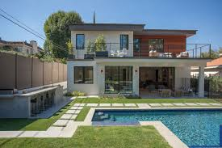
বাড়ির কাজ
জুন নুন মিসরি কে রসায়নবিদ বলাহয় ব্যাখাকর ?

